Slide 1






АКСЕЛЕРАТОР
ПЕРМСКОГО ПОЛИТЕХА
LFG BRIDGE
Торопов Максим, Грухин Ярослав, Лысенко Даниил, Крылов Александр, Кайгородов Владимир, Насуртдинов Тимур,
79519346477, mtoropov438@gmail.com
ПНИПУ, Пермь

Slide 2
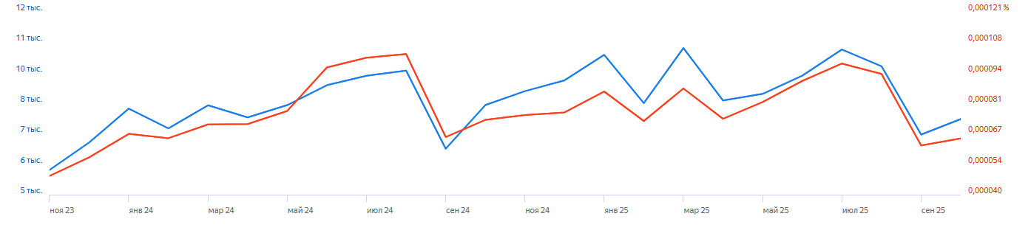
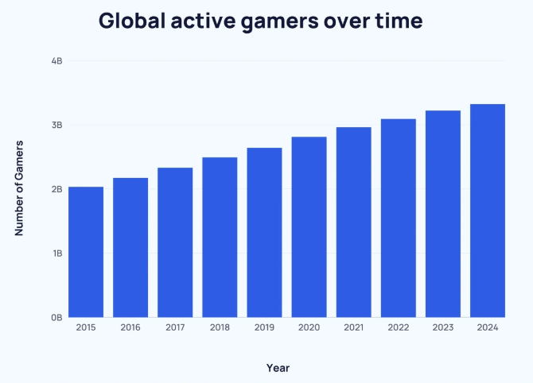

ПРОБЛЕМА
Проблема: многим геймерам сложно быстро найти подходящих тиммейтов для совместной игры. В среднем игроки тратят на поиск тиммейта -
Кому нужен продукт: игроки, которым важен комфорт и дружелюбная атмосфера, киберспортсмены, которым нужен быстрый подбор команды по уровню и дисциплине.
Рынок онлайн-игр растёт, а социальная составляющая становится ключевой. Игроки хотят не просто играть, а находить единомышленников.
От 6 до 10 тысяч ежемесячно ищут тиммейтов в Яндексе
Количество игроков в компьютерные игры растет

Slide 3
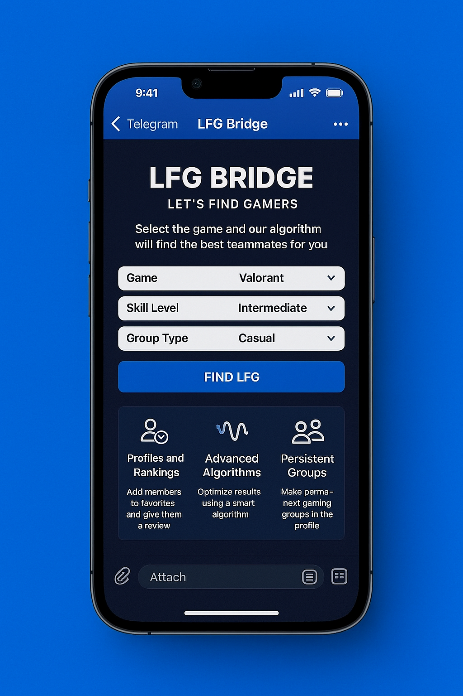
РЕШЕНИЕ ПРОБЛЕМЫ
Продукт: Telegram-мини-приложение LFG Bridge ("Looking For Group Bridge").
Характеристики:
• быстрый подбор тиммейтов по игре, уровню и предпочтениям,
• интеграция с Telegram для удобства и привычного интерфейса,
Этап разработки: разработка концепта
Ключевые особенности: умный алгоритм подбора игроков,
минималистичный интерфейс без лишних действий, возможность создавать постоянные команды

Slide 4
ТЕХНОЛОГИЯ
AI-алгоритм совместимости: Кластеризация пользователей на основе многомерных данных (игровая статистика, анкета).
Бесшовная интеграция с Telegram Bot API: Интуитивный UX с кнопками и меню.
Высоконагруженная архитектура: Микросервисы/бессерверные вычисления для масштабирования (до 10 000 запросов в минуту, время отклика <3 сек).
Новизна: Первое решение, которое решает проблему совместимости, а не просто предоставляет доску объявлений.

Slide 5
ПОТРЕБИТЕЛИ
Целевая аудитория: студенты и молодые люди 16–30 лет, активно играющие в онлайн-игры, любители киберспорта. Игроки, заинтересованные в премиум-функциях (расширенные фильтры, приоритетный поиск).

Slide 6
ОЦЕНКА РЫНКА
ЭТАП | ОПИСАНИЕ | ОЦЕНКА
TAM (Total Addressable Market) | Все геймеры, использующие Telegram и заинтересованные в поиске тиммейтов | 144 млн MAU Telegram Mini Apps по миру, из них ~33 млн — геймерские сервисы - 16,5 млрд ₽ в год
SAM (Serviceable Available Market) | Геймеры, использующие Telegram в СНГ и заинтересованные в подборе тиммейтов | 5–7 млн активных пользователей Telegram-геймерских мини-приложений в СНГ - 3–4,2 млрд ₽/год
SOM (Serviceable Obtainable Market) | Доля, которую может занять LFG Bridge в первые 1–2 года | 100–300 тыс. пользователей при грамотном продвижении и интеграции в игровые комьюнити - 60–180 млн ₽/год
Оценка рынка: рынок онлайн-игр в России и мире растёт ежегодно, Telegram активно развивается как платформа для мини-приложений, что открывает широкие возможности для масштабирования.

Slide 7
КОНКУРЕНТЫ
Характеристики продукта | LFG Bridge | GamePals | GamerLink | GameTree
Платформа | Telegram app | Telegram bot | Ios, andoid app | Web + discord
Основной функционал | Поиск тиммейтов для игр внутри Telegram, быстрый матчмейкинг | Создание постов LFG, уведомления о новых игроках | Поддержка 300+ игр, профили игроков, фильтры по платформам | AI‑подбор игроков по стилю игры и интересам
Уникальные преимущества | Интеграция в Telegram, лёгкий доступ без установки | Простота: бот в Telegram | Большая база игр и игроков | AI‑алгоритмы для персонализированного подбора
Скорость поиска | Мгновенно через мини‑приложение | Уведомления в реальном времени | Зависит от фильтров и активности | Подбор через AI, может занимать время

Slide 8
КОМАНДА
Торопов Максим
Tech Lead / Backend-разработчик,
Нет опыта
Грухин Ярослав
Frontend-разработчик,
Нет опыта
Крылов Александр
Product менеджер,
Нет опыта
Насуртдинов Тимур
Менеджер маркетинга,
Нет опыта
Кайгородов Владимир
UX/UI Дизайнер,
Нет опыта
Лысенко Даниил
Бизнес-аналитик,
Нет опыта

Slide 9
УРОВЕНЬ ГОТОВНОСТИ
- Сформирована идея проекта — Telegram‑мини‑приложение для поиска тиммейтов в компьютерных играх.
- Подготовлен паспорт проекта с описанием целей, задач и базовой концепции.
- Проведено первичное исследование рынка (понимание, что есть спрос на LFG‑сервисы и Telegram‑экосистему).
- Определена целевое назначение и аудитория (геймеры, активные пользователи Telegram).
На данный момент проект находится на стадии идея + концептуальная документация. Прототип, MVP и продажи ещё не реализованы.
TRL=3

Slide 10
АКСЕЛЕРАТОР
ПЕРМСКОГО ПОЛИТЕХА
Спасибо за внимание!
Торопов Максим
79519346477, mtoropov438@gmail.com

